Slide 1
Regionaal Comité Ratten- en exotenbestrijding
7 maart 2023
Destelbergen
Notes:
Doel:Informeren toestand
Netwerken
Evoluties binnen werkgebied delen

Slide 2
Agenda
Muskusrat
Resultaten 2022
Bestrijding muskusrat
Vossenlintworm
Resultaten overlastsoorten 2022
Aziatische hoornaar
Bruine rat
Resultaten 2022
Resistentie
Gids voor diervriendelijke bestrijding ratten en muizen
5. Varia

Slide 3
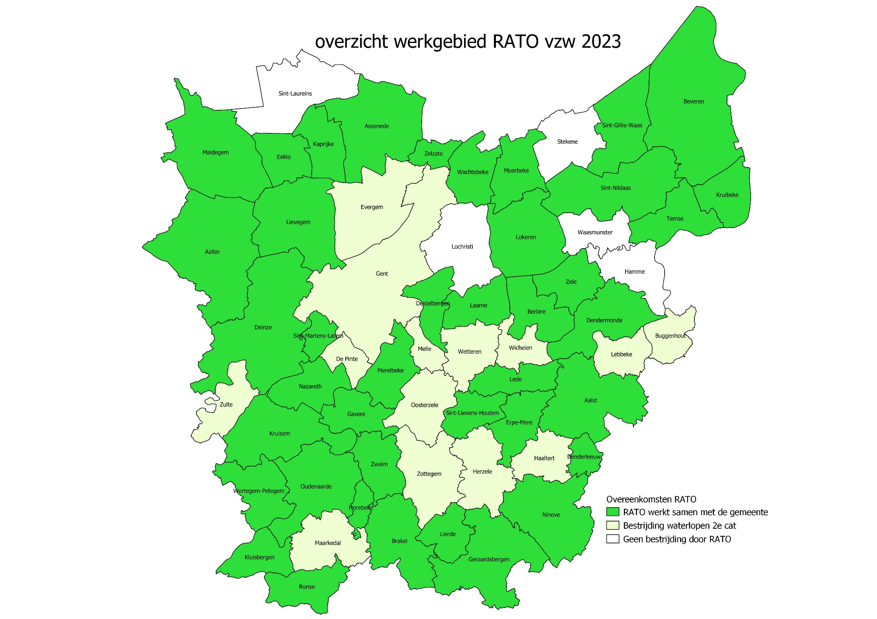
Notes:
Voorstelling werking RATO vzw: Wij werken samen met Oost-Vlaamse gemeenten, waar we rattenbestrijding opnemen en soms ook extra diensten verlenen. Daarnaast zijn wij verantwoordelijk voor de waterlopen 2de categorie binnen de provincie Oost-Vlaanderen als ook prospectie in de polders en wateringen. In opdracht van de dienst waterlopen van de provincie Oost-Vlaanderen voeren wij ook beheer en bestrijding uit van een aantal uitheemse, invasieve plantensoorten.

Slide 4
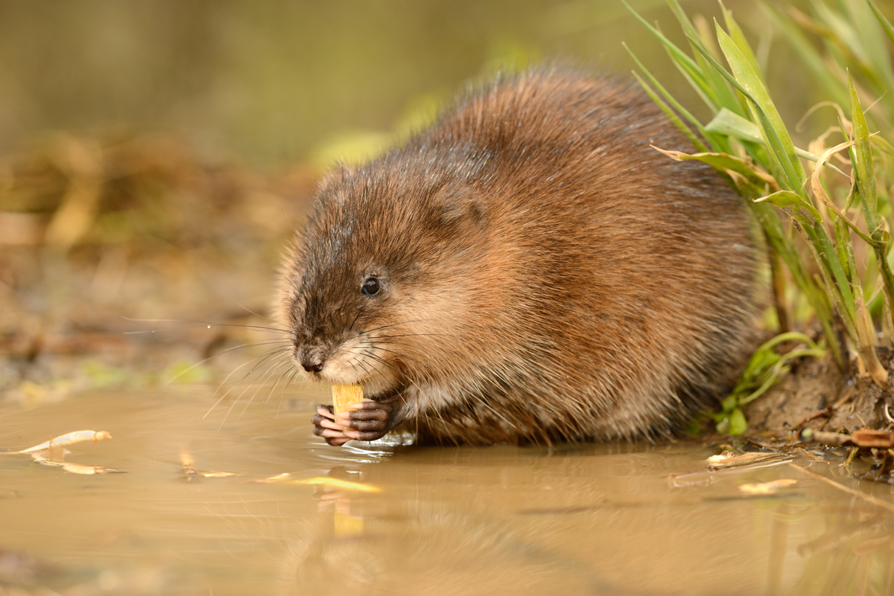
1. Muskusrat
Notes:
Muskusrat verdient dit jaar veel aandacht in onze agenda. Dat zullen we zien aan de hand van de cijfers.

Slide 5
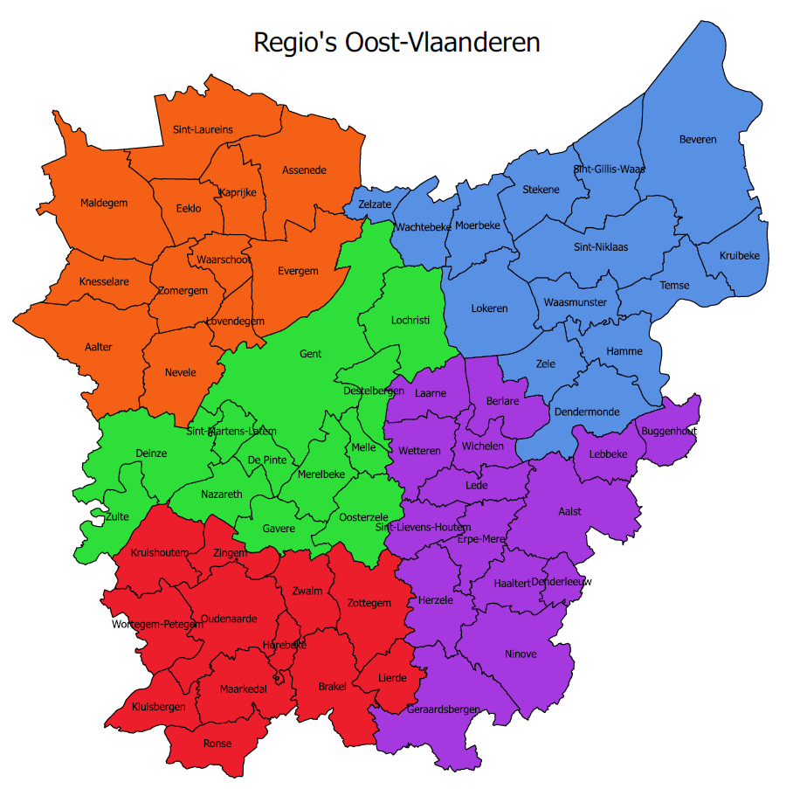
Meetjesland
Waasland
Bovenschelde -Leie
Dendervallei
Vlaamse Ardennen
Notes:
Regionale comités werden dit jaar opgesplits in gemeenten met een eigen werking en gemeenten die ondersteund worden door RATO vzw. Zo kunnen we nadruk leggen op veranderingen in wetgeving bestrijding en beheer bij gemeenten met een eigen werking en op hoe RATO vzw functioneert voor gemeenten waar zij het beheer opneemt. We bekijken de tendensen nog altijd per regio vandaar dit kaartje.

Slide 6
1. Muskusrat
Evolutie muskusratten provincie Oost-Vlaanderen
Regio | 2016 | 2017 | 2018 | 2019 | 2020 | 2021 | 2022
Waasland | 2 | 2 | 4 | 3 | 8 | 130 | 163
Meetjesland | 100 | 436 | 628 | 687 | 760 | 1101 | 1324
Dendervallei | 159 | 182 | 113 | 106 | 66 | 133 | 206
Bovenschelde Leie | 19 | 60 | 8 | 2 | 21 | 19 | 192
Vlaamse Ardennen | 536 | 686 | 442 | 369 | 295 | 217 | 496
Totalen | 930 | 1368 | 1195 | 1167 | 1150 | 1600 | 2380
Notes:
Vangsten MURA opnieuw in stijgende lijn in de laatste jaren. De stijging vooral in regio meetjesland. Vroeger eerder in Vlaamse Ardennen, maar deze regio is nu wel wat stabieler. We willen echt oproepen dat gemeenten voldoende tijd vrijmaken om te speuren en af te vangen waar nodig. Zodra een populatie gevestigd is gaat de werktijd maal 4. Dus beter nu meer tijd steken in een beperkte populatie, dan dat je die moet gaan steken in één van 100-en of 1000-en. In overzicht van de gemeenten hebben we de vangsten MURA opgenomen per gemeente. Dit zijn de totalen vangsten gemeenten + VMM

Slide 7
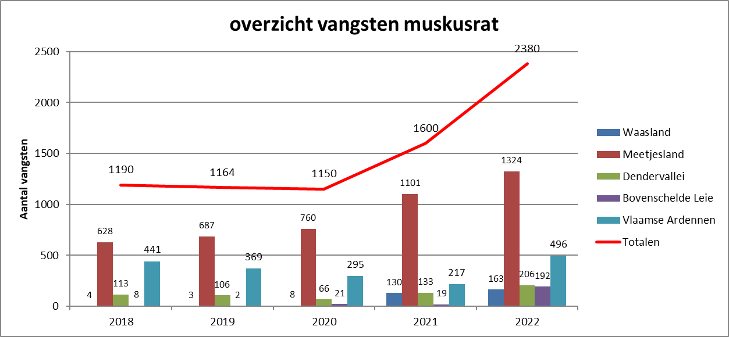
1. Muskusrat
Notes:
Opvallend: Ook in Waasland grote stijging. Voorheen quasi geen vangsten.

Slide 8
1. Muskusrat
Vangsten Grensgebieden met Oost-Vlaanderen
Regio | 2018 | 2019 | 2020 | 2021 | 2022
Oost-Vlaanderen | 1195 | 1167 | 1150 | 1607 | 2380
Zeeland | 2395 | 2283 | 3128 | 4936 | 4518
Zeeland Team Zuid | 1629 | GG* | 1774 | 3203 | 3038
West Vlaanderen (zonder VMM) | 2497 | 2144* | 1941 | 2443 | 2845
*Cijfers Zeeland team Zuid waren niet apart beschikbaar wegens digitale problemen
* Cijfers regio Zuid West-Vlaanderen ontbreken
Notes:
Er wordt voornamelijk aan de grens met Nederland gevangen zoals Assenede en Sint-Laureins. RATO vzw heeft overleg gehad met Zeeland en zij hebben de doelstelling om binnen 10 jaar naar een nulpopulatie te gaan. Wat inhoudt dat ze sterk inzetten op het verlagen van de populatie. Ze deden in dat kader extra aanwervingen. Ze werken ook met e-dna. Ze neme hiervoor waterstalen om na te gaan waar muskusrat zit in een waterloop. Stalen worden elke 10 m afgenomen met de kano. Zo kunnen ze efficiënter hun werkkrachten inzetten. Voorlopig wordt dit in Vlaanderen nog niet op grote schaal ingezet. Zeeuws vlaanderen = team Zeeland Zuid is hoogste vangst. Voor gemeenten als Stekene belangrijk om nu de waterlopen op te volgen. Trektijd momenteel dus fuiken mogen uitgelegd worden. Zodra we bij RATO spoor zien dan leggen wij fuiken als actief materiaal. Kan ook ingezet worden als je ergens al afgevangen hebt bv. Twee weken geleden. West-Vlaanderen zal wellicht met cijfers van VMM boven de 3000 uitkomen.

Slide 9
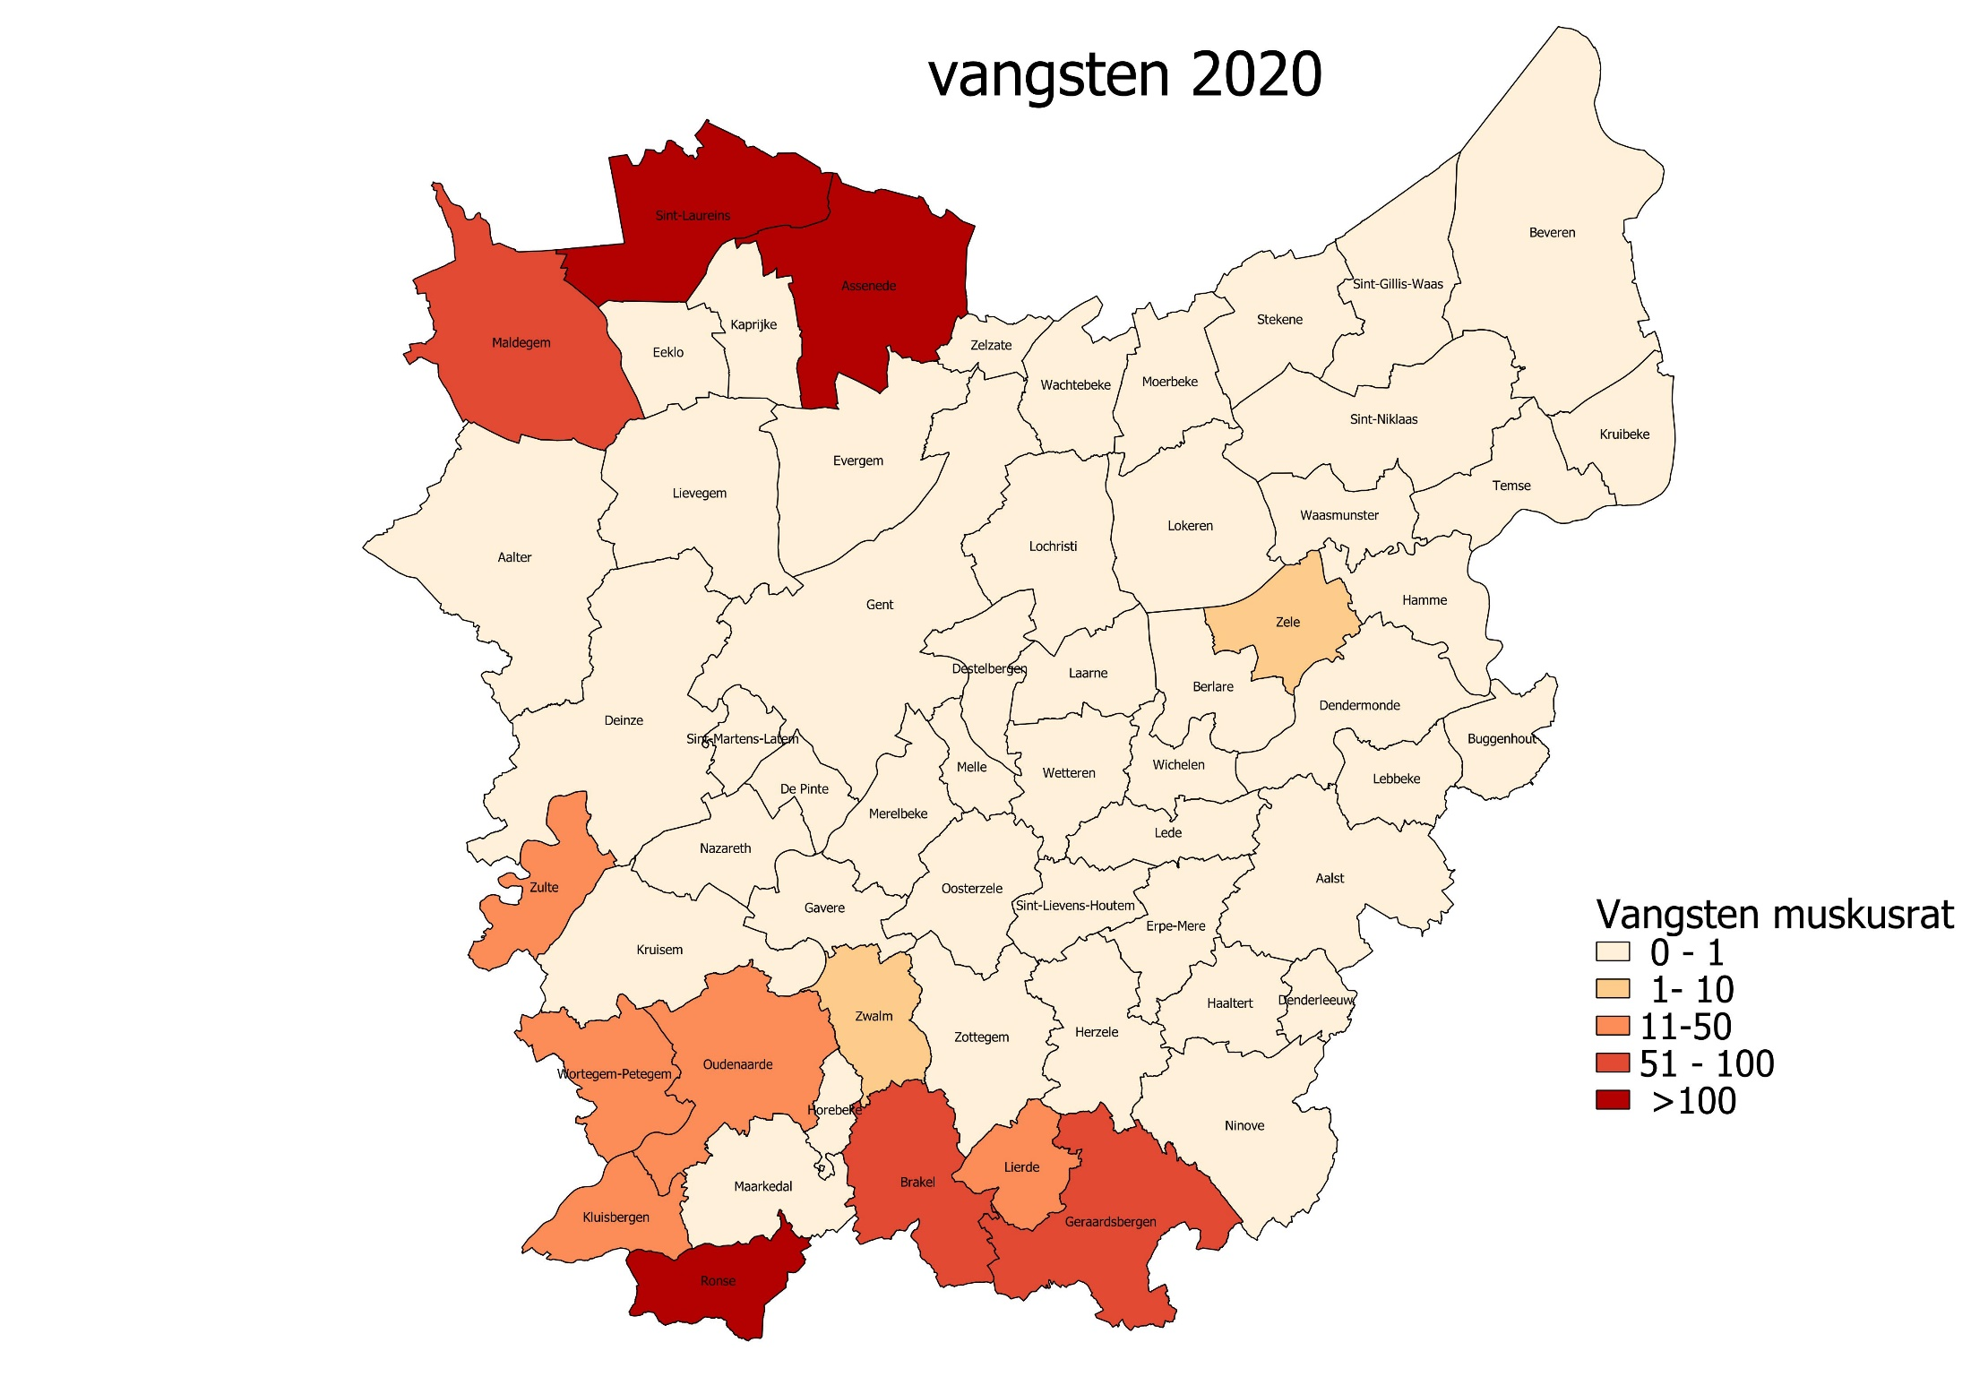
Vangsten muskusrat 2022
Notes:
Deze kaarten geven een idee van de evolutie. Waar vroeger aan de grensgebieden werd gevangen, zien we jaar na jaar een uitbreiding aan die grensgebeiden maar ook dieper in de provincie. Vooral in het Zuiden van de provincie hebben we in 2022 vangsten in gemeenten die aan de Dender liggen. Gemeenten in Vlaamse Ardennen die in vallei gebeid van de Ronse liggen worden ook steeds opnieuw besmet. Invloed van de Schelde hogerop blijft ook van belang. In Gent geen vangsten. De kanalen zouden wel besmet kunnen worden, maar voorlopig blijft dit uit.

Slide 10
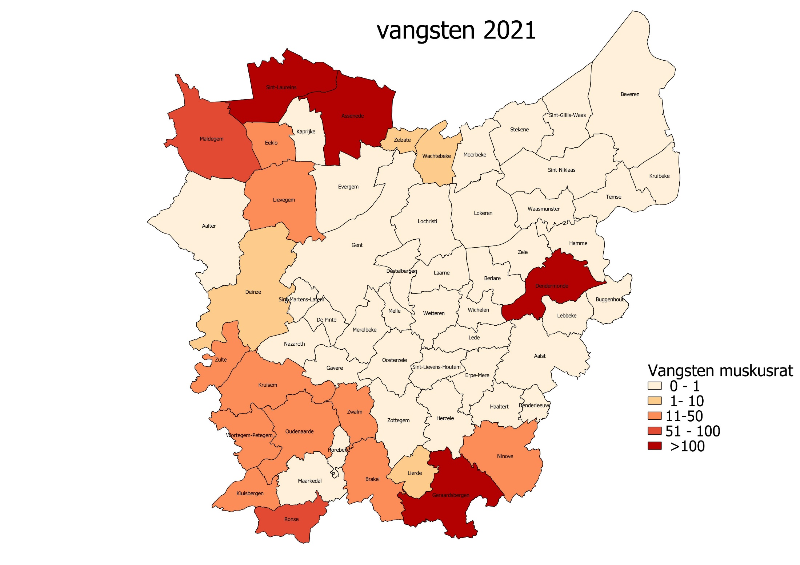
Vangsten muskusrat 2022

Slide 11
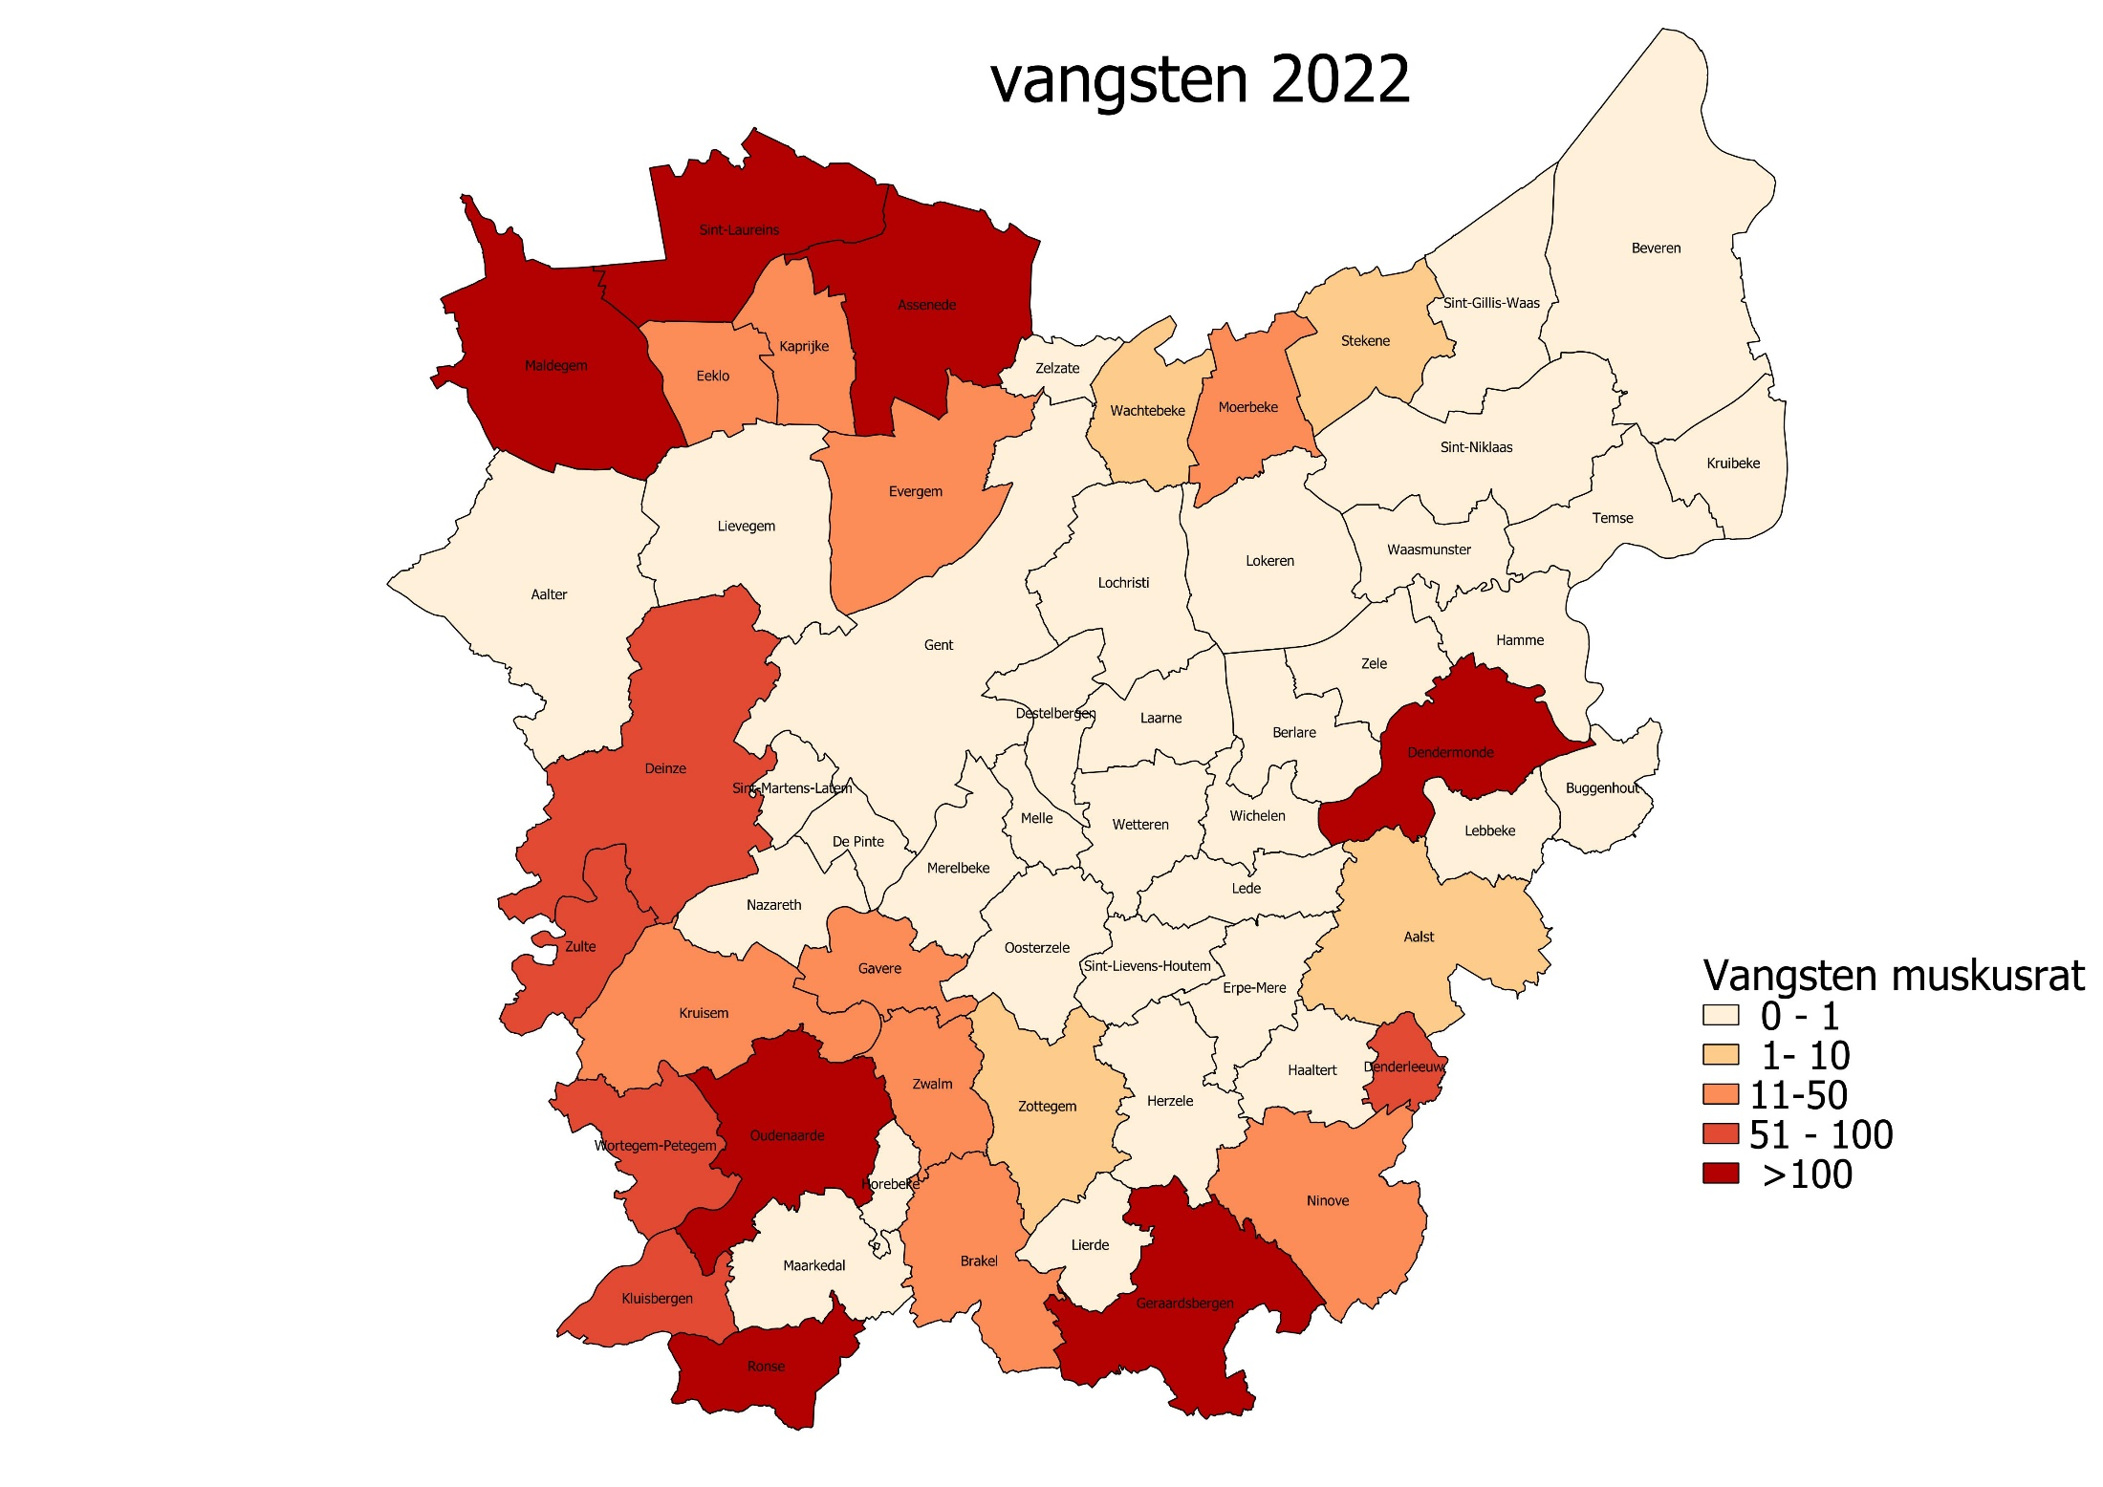
Vangsten muskusrat 2022
Notes:
Is er overleg met Wallonië? Dat is er jaren geweest, maar er is consensus dat de schade in Wallonië veel lager is dan in Vlaanderen. Zij ervaren enkel landbouwschade daar zij geen dijken hebben. Zij geven hier dan ook geen prioriteit aan. Er zijn veel meer mura aanwezig in Wallonië. Ze doen er wel opruimactie enkele weken per jaar. Maar zij streven niet naar de nulnorm. Oost-vlaanderen is de meest waterrijke provincie in Vlaanderen, dit zorgt ervoor dat we gevoeliger zijn voor de instroom.

Slide 12
1. Muskusrat: bestrijding
Restpopulatie meting muskusrat
Volgens beheerregeling muskusrat
Uitgevoerd door Vlaams controleteam
Resultaten restmeting 2022:
Norm-overschrijding in Denderleeuw aan de Wellemeersen (2de en 3de categorie)
Norm-overschrijding in Evergem (1ste categorie)
Restpopulatie meting 2023:
Start op 7 maart 2023
Notes:
Beheerregeling muskusrat bepaalt hoe aan beheer moet gedaan worden en wat de doelstellingen zijn. Hieruit volgt ook een controle op het beheer en monitoring, dit resulteert in restpopulatiemetingen. Jaarlijks is er dus een restpopulatiemeting mura die uitgevoerd wordt door Vlaams controleteam van de VMM. Zij doen dit zowel op waterlopen waar VMM de bestrijding doet als op waterlopen waar andere terreinbeheerders, zoals gemeenten, rato vzw etc. aan het werk zijn. Wellemeersen is een natuurgebied waar ook waterlopen 2de categorie zijn. Hier zijn duidelijke afspraken nodig want VMM volgt natuurgebied op maar rato vzw 2de categorie. Indien er gemeenten zijn waar een soortgelijke situatie is dan zit je best eens samen met VMM voor duidelijke afspraken. Eindverantwoordelijke is steeds de waterloopbeheerder dus in deze de gemeente. Vraag gerust contactgegevens van VMM op bij RATO vzw.

Slide 13
1. Muskusrat: bestrijding
Digitale registratie
Verplicht volgens beheerregeling
Contacteer RATO als je ondersteuning wenst
Bestrijding
Verantwoordelijkheid is bij de beheerder van de waterlopen
RATO voert bestrijding uit op 2e cat
RATO ondersteunt langs waterlopen 2e cat in polders
Wees ALERT!
RATO vzw biedt ondersteuning in het veld
Notes:
Momenteel zijn gemeenten waar mura zit in orde. Wie geconfronteerd wordt met opkomst MURA, neem contact op met RATO vzw, dan kunnen zij jullie info geven over het gebruik van een app. RATO vzw bespreekt met INBO dat er een actueel dashboard is waarop iedereen in realtime kan opvolgen waar er gevangen is. Wie hulp nodig heeft bij de bestrijding en het speuren, RATO vzw is er om te helpen.

Slide 14
1. Muskusrat: vossenlintworm
Resultaten nog niet allemaal verwerkt
Lage besmettingsgraad, minder dan 3%
Voornamelijk aan de grens met Wallonie
Notes:
Vorig jaar hebben we alle gevangen muskusratten binnengebracht voor onderzoek naar vossenlintworm. Steekproefgewijs is de kans te groot dat ze zouden missen vandaar dat alle vangsten onderzocht zijn.
Gegevens die wel ter beschikking zijn: Kaart met de vosjes waarop vossenlintworm werd onderzocht. Toont wel waarom onderzoek uitgevoerd wordt, want bij vossen wijdverspreid. Niet alle mura reeds onderzocht, maar ze hebben wel voorlopige resultaten. MURA moeten niet meer bijgehouden worden. Als je er gevangen hebt moet je ze nu in principe begraven. Vossenlintworm is vooral in het Zuiden, dus veel meer in Wallonië dan in Vlaanderen.

Slide 15
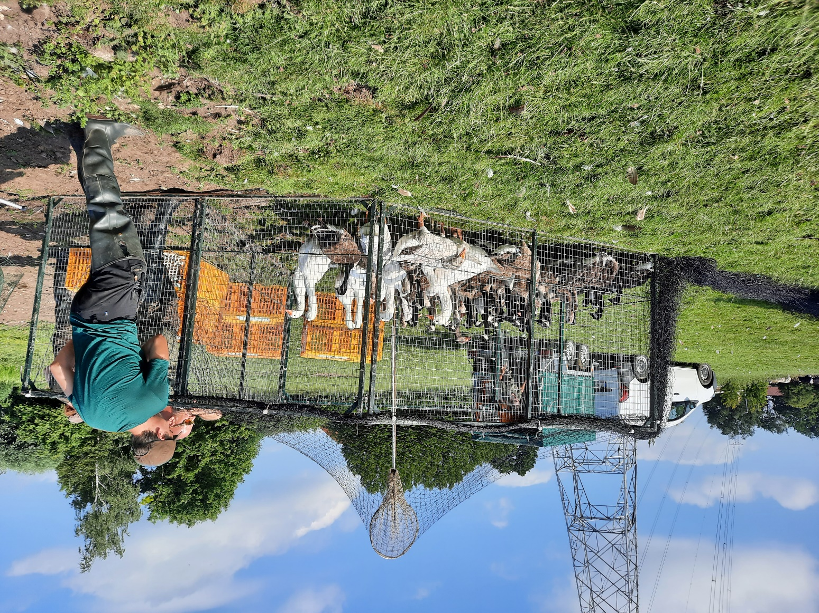
2. Overlastsoorten
Notes:
Overlastsoorten kan gaan van ganzen naar alle soorten die door burgers als ongewenst worden ervaren.

Slide 16
2. Overlastsoorten
Regio | vangsten duiven | vangsten ganzen | vangsten kippen | vangsten katten
Bovenschelde-Leie | 872 | 337 | 12 | 326
Dendervallei | 330 | 214 | 14 | 580
Meetjesland | 365 | 27 | 11 | 334
Vlaamse Ardennen | 416 | 112 | 0 | 373
Waasland | 668 | 76 | 111 | 661
Totalen 2022 | 2651 | 766 | 148 | 2274
Notes:
Ganzenactie gaan vooral over ruivangsten van Canadese ganzen die door RATO vzw worden uitgevoerd. Hierbij een oproep om eventuele overlast door te geven. Vanaf medio juni beginnen wij in te plannen. Geef dus gerust locaties door. Populatie Canadese gans blijft wel relatief stabiel. We focussen op de stabilisatie van de populatie, geen uitroeiing. Opkomst van Nijlgans laatste jaren. RATO vzw heeft wel wat vangacties georganiseerd en testen gedaan. Maar er is eigenlijk meer ondersteuning vanuit Vlaanderen nodig om de populatie Nijlgans langer te drukken. Jacht op deze soort is wel jaarrond open. RATO vzw vraagt Vlaanderen om een beheerregeling net als bij MURA. Canadese gans is economisch duidelijker omdat de schade meetbaar is als ook het resultaat en de inzet kleiner dan bij de Nijlgans. Die meting kunnen we niet maken bij Nijlgans momenteel. Kippen: in het kader van de volgelgriep, is het interessant om populaties op openbaar domein af te vangen, dus geef gerust door aan RATO vzw als er overlastlocaties zijn. Duivenacties: probeer in de eigen werking niet alleen acties uit te voeren, maar geef ook info over preventie

Slide 17
2. Overlastbezorgers: Zwerfkatten
Notes:
De rode lijn toont aantal gemeenten die zwerfkattenbeleid uitvoeren (of althans die hun gegevens doorgeven). 2/3 van de gemeenten in POV heeft een kattenbeleid waarbij ze katten afvangen. Per melding worden ongeveer 2 katten gevangen. Dit is een relatief stabiel cijfer. Aanwas van de populatie ligt wellicht meer aan achtergelaten huiskatten, daar onderzoek van dierenwelzijn uitwijst dat echte zwerfkatten weinig succesvol zijn in de voortplanting en ook niet lang leven. Doorgaans betreft het een TNR-beleid. We zien een lichte afname, maar willen zeker meegeven dat we al zeker 10 jaar de TNR-methode toepassen. Aanvankelijk dacht men dat de populatie hierdoor zou dalen. Echter die echte afname blijft uit. Dus wees bewust dat dit een beleid is dat zal blijven. Voorzie hier budget voor, neem dit mee in jullie communicatie etc.

Slide 18
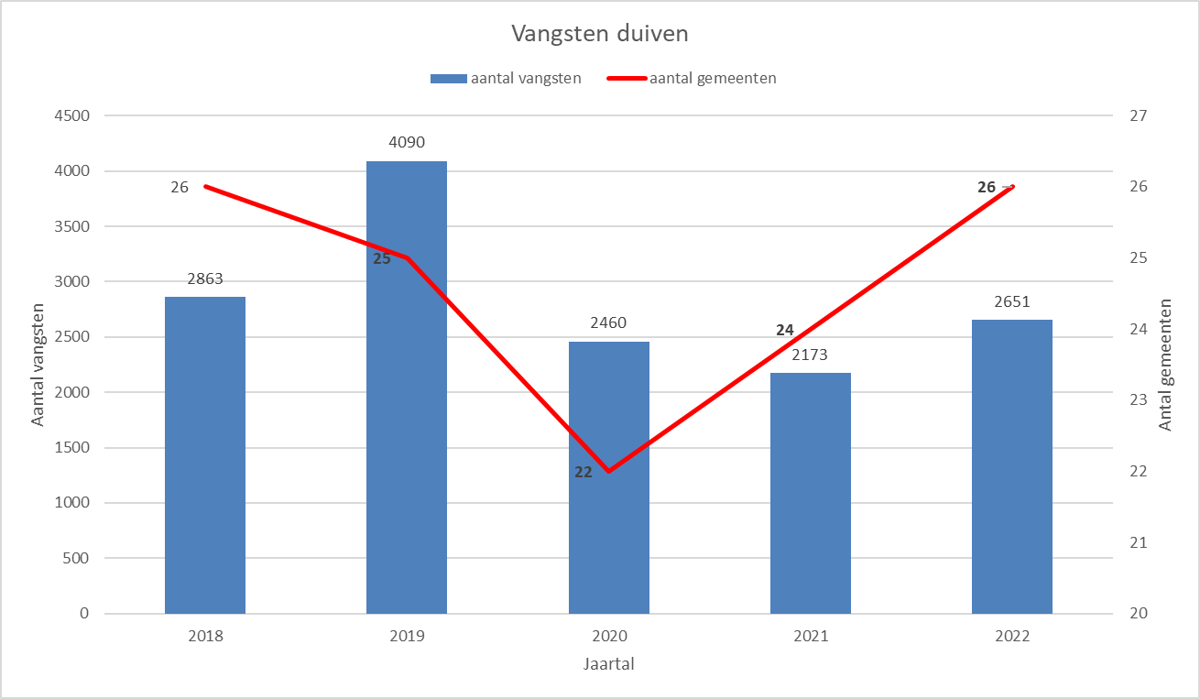
2. Overlastbezorgers: Duiven
Notes:
Duivenwerking: inzetten op sensibilisatie en in beeld brengen van voederplaatsen, anders is afvangen niet efficiënt. Er bestaan bv verkeersborden ‘verboden te voederen’, die kunnen ook aangekocht worden.
Zijn er gemeenten die al van de duivenpil gehoord hebben? Een bedrijf in Leuven biedt sterilisatie van verwilderde duiven aan met de duivenpil. Ze hebben hier naar eigen zeggen goede resultaten van. Ze hebben de duivenpil maar toegediend na preventieve maatregelen. Zij monitoren de populatie. Zij voederen met maïs waar de pil in zit. Het is wel een beleid dat je wekelijks moet volhouden en moment dat je stopt dan is er terug aanwas van de populatie. Je moet dit dus een jaarrond volhouden. Het is dus wel tijdsintensief. We stelden ons ook vragen of er sterilisatie optrad van bosduiven en tortelduiven (beschermde soorten) en hierop konden ze niet antwoorden, daar ze geen zicht hebben of ze die ook steriliseren of niet. Ze weten wel dat voor hen het voedsel eveneens aantrekkelijk kan zijn. Wellicht belangrijk om rekening te houden met de voederlocaties. Als je in een stad als Gent werkt, dan zie je vaak enkel stadsduiven. Op landelijker gebied zullen beschermde soorten en kauwen wel aanwezig zijn en kan het beter zijn om bepaalde locaties uit te sluiten. Voorlopig zet rato vzw hier niet op in omdat de kostprijs vrij hoog is en ook de arbeidsintensiviteit wel hoog is bv. Tijdens verlof moeten er eveneens vervanging voorzien. In Mechelen is het wel succesvol. De populatie kan volgens hun resultaten gehalveerd worden, maar zal hiermee niet verdwijnen. Een combinatie van voederen met de duivenpil en afvangst met kooien zal rato vzw onderzoeken.

Slide 19
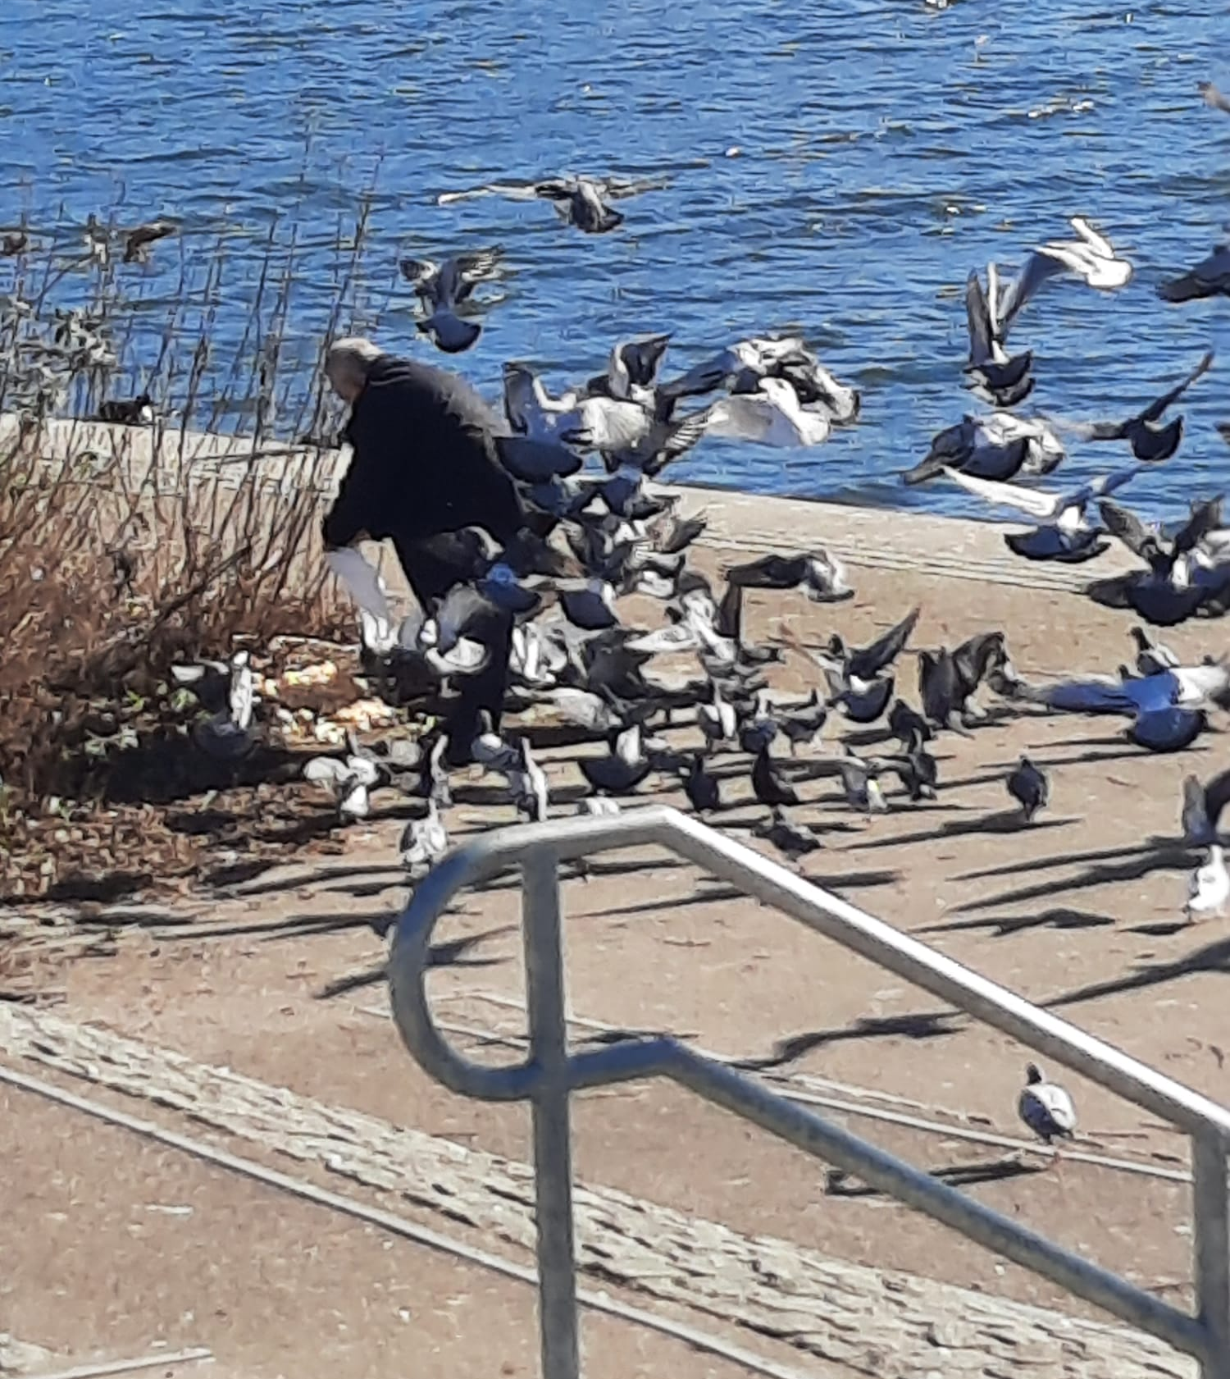
2. Overlastbezorgers: Duiven
Probeer afvangen van duiven steeds te combineren met preventie
Pak voederproblematiek aan!
Notes:
Duivenwerking: inzetten op sensibilisatie en in beeld brengen van voederplaatsen, anders is afvangen niet efficiënt. Er bestaan bv verkeersborden ‘verboden te voederen’, die kunnen ook aangekocht worden.
Zijn er gemeenten die al van de duivenpil gehoord hebben? Een bedrijf in Leuven biedt sterilisatie van verwilderde duiven aan met de duivenpil. Ze hebben hier naar eigen zeggen goede resultaten van. Ze hebben de duivenpil maar toegediend na preventieve maatregelen. Zij monitoren de populatie. Zij voederen met maïs waar de pil in zit. Het is wel een beleid dat je wekelijks moet volhouden en moment dat je stopt dan is er terug aanwas van de populatie. Je moet dit dus een jaarrond volhouden. Het is dus wel tijdsintensief. We stelden ons ook vragen of er sterilisatie optrad van bosduiven en tortelduiven (beschermde soorten) en hierop konden ze niet antwoorden, daar ze geen zicht hebben of ze die ook steriliseren of niet. Ze weten wel dat voor hen het voedsel eveneens aantrekkelijk kan zijn. Wellicht belangrijk om rekening te houden met de voederlocaties. Als je in een stad als Gent werkt, dan zie je vaak enkel stadsduiven. Op landelijker gebied zullen beschermde soorten en kauwen wel aanwezig zijn en kan het beter zijn om bepaalde locaties uit te sluiten. Voorlopig zet rato vzw hier niet op in omdat de kostprijs vrij hoog is en ook de arbeidsintensiviteit wel hoog is bv. Tijdens verlof moeten er eveneens vervanging voorzien. In Mechelen is het wel succesvol. De populatie kan volgens hun resultaten gehalveerd worden, maar zal hiermee niet verdwijnen.

Slide 20
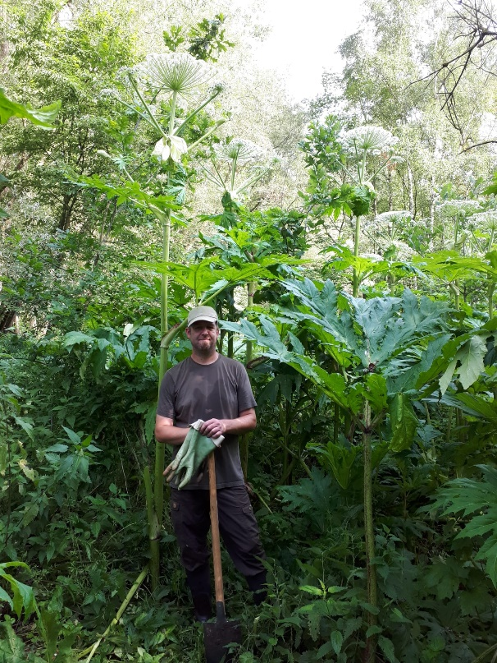
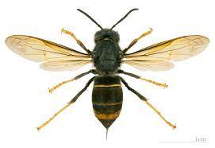
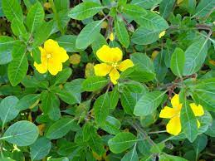
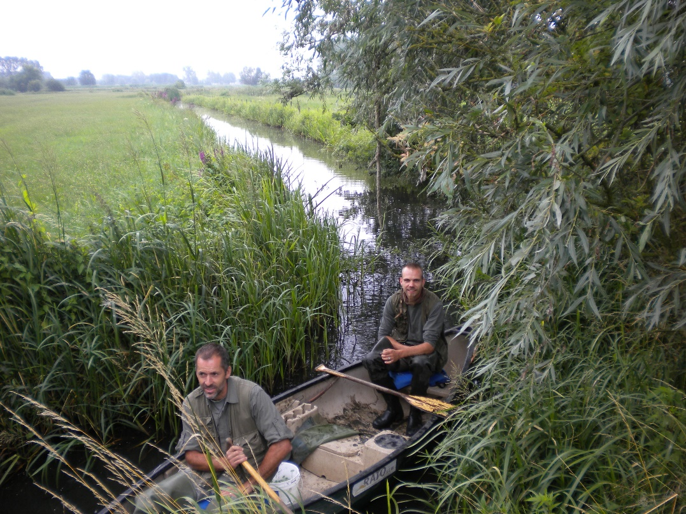
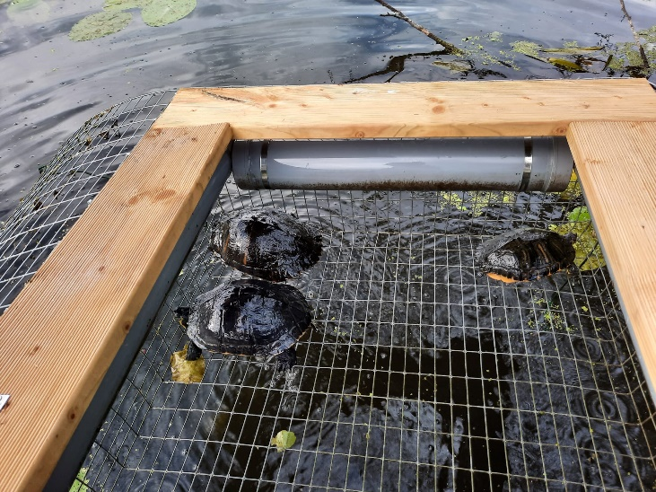
3. Exoten

Slide 21
3. Exoten: Aziatische hoornaar
Cijfers VBI 2022
131 koninginnen van AH weggevangen.
1052 nesten toegewezen aan een bestrijder.

Slide 22
3. Exoten: Aziatische hoornaar
Cijfers RATO
226 meldingen ontvangen via VBI
209 nesten behandeld
17 nesten niet behandeld
Uitvoering monitoring en bestrijding: https://www.youtube.com/watch?v=YzhN1Jl5XtQ
Notes:
Nestbestrijding gebeurt met biociden. In natuurgebied kan je dit niet gebruiken. Hierdoor zijn bepaalde meldingen weggevallen. Soms ging het ook om Europese hoornaar. Via dit filmpje zie je hoe het beheer verloopt: https://www.youtube.com/watch?v=YzhN1Jl5XtQ . Meldingen verlopen via Vespawatch. VBI geeft de meldingen door aan een bestrijder. Gemeenten zitten niet in de dit proces vervat, wellicht zorgt dit voor vragen. Afspraak = doorgeven van melding via vespawatch ofwel door de gemeenten, ofwel door de burger.

Slide 23
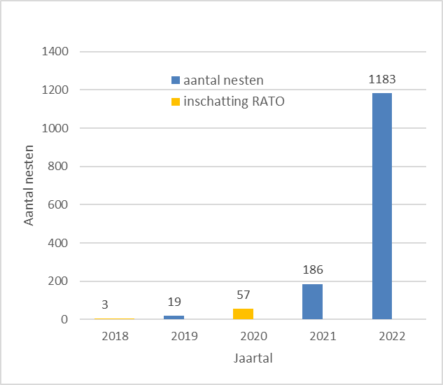
3. Exoten: Aziatische hoornaar
Evolutie Vlaanderen
Toekomst Oost-Vlaanderen
2023
tussen 1000 – 1500 nesten
Om alle nesten te bestrijden zijn er 6 fulltime bestrijders nodig in oktober en november.
Na 2024
Ongekend maar mogelijk zeer hoge aantallen, inschatting van RATO is 15 000 nesten in Oost-Vlaanderen
Notes:
De evolutie van de aanwezigheid van AH is dramatisch. De trend stijgt razendsnel in heel Vlaanderen. In oktober – november zou RATO vzw hier 6 bestrijders voor nodig hebben, maar helaas is er geen financiering op dit moment en ook geen beheerplan. Als je als gemeente vragen krijg, verwijs naar de communicatie die we hier meegeven in de presentatie. We wachten af wat er zal gebeuren vanuit Vlaanderen en de provincie Oost-Vlaanderen.

Slide 24
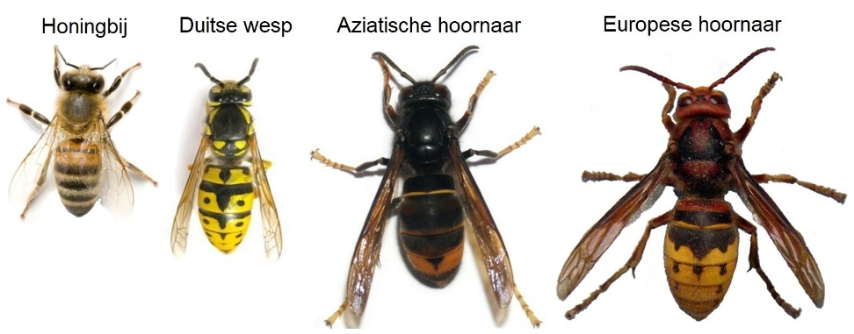
3. Exoten: Aziatische hoornaar
Afspraken 2023
Waarnemingen doorgeven via: https://vespawatch.be/
Notes:
Er zijn middelen voorzien om Vespawatch in de lucht te houden voor komende drie jaar, dus meldingen kunnen langs deze weg blijven verlopen. Er zullen zeker bij gemeente meldingen binnenkomen waar jullie zullen moeten beslissen wat jullie ermee doen. De meldingen kunnen niet rechtstreeks via rato vzw verlopen. Ze dienen ingegeven te worden via Vespawatch. Momenteel is er nog niet duidelijk welke nest men zal bestrijden en welke niet, daar de beheerregeling nog niet rond is en er niet beslist is wie instaat voor de financiering van die bestrijding.

Slide 25
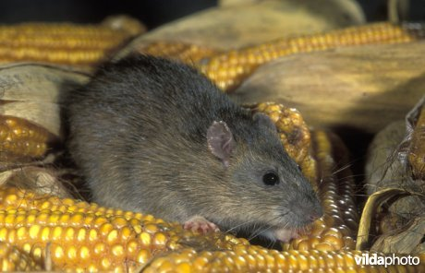
4. Bruine rat

Slide 26
Meetjesland
Waasland
Bovenschelde -Leie
Dendervallei
Vlaamse Ardennen
Notes:
Herhalen van de regio’s.

Slide 27
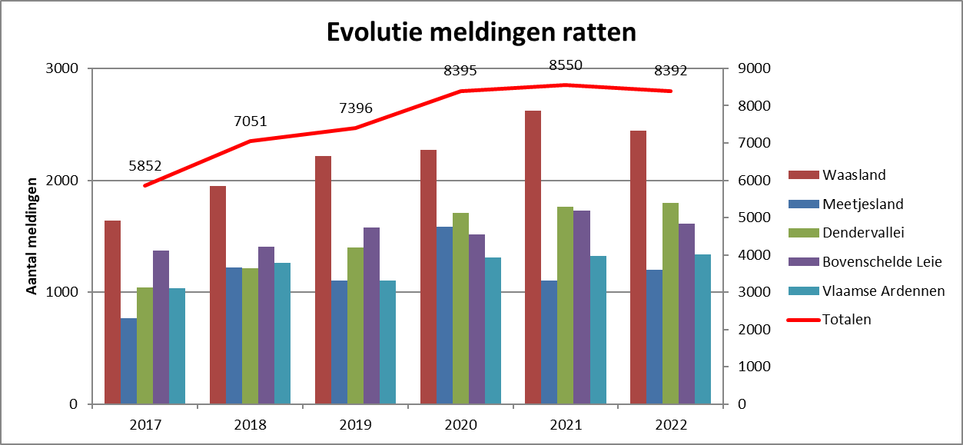
4. Bruine rat
Notes:
Aantal meldingen blijft laatste jaren relatief stabiel. Uit de cijfers kunnen we zelden een echte rattenproblematiek. Droogte of vloed heeft zelden impact op aanwezigheid ratten. Hoogstens op hun zichtbaarheid. In overzicht van de gemeenten kan je best jezelf vergelijken met andere gemeenten op basis van kolom ‘aantal meldingen/1000 inw’. Let op: het is niet omdat je hier hoogt scoort dat je meer ratten hebt. Dit kan ook zijn omdat je gemeente toegankelijker is voor de burger of omdat je bv meer dan 1 keer langsgaat op elke melding en deze dubbel telt. Maak de evaluatie dus op basis van je eigen werking.

Slide 28
4. Bruine rat
2022 | Aantal meldingen | aantal meldingen/ 1000 inwoners
Bovenschelde-Leie | 1610 | 5,43
Dendervallei | 1798 | 5,48
Meetjesland | 1201 | 9,07
Vlaamse Ardennen | 1339 | 10,40
Waasland | 2444 | 6,41
Oost-Vlaanderen | 8392 | 7,15
Notes:
Meldingen bruine rat blijven relatief stabiel.

Slide 29
4. Bruine rat
Notes:
Laatste jaren stabilisatie na een felle afname. We hebben dus wel wat bereikt. We zien wel nog altijd een groot verschil per gemeente (zie volgende dia). Jaarlijks moeten jullie rodenticiden rapporteren in kader van het zonder is gezonder-plan. Dit via de website van VMM. In overzicht van gemeenten is zowel verbruik van de gemeente als de provinciale werking opgenomen.

Slide 30
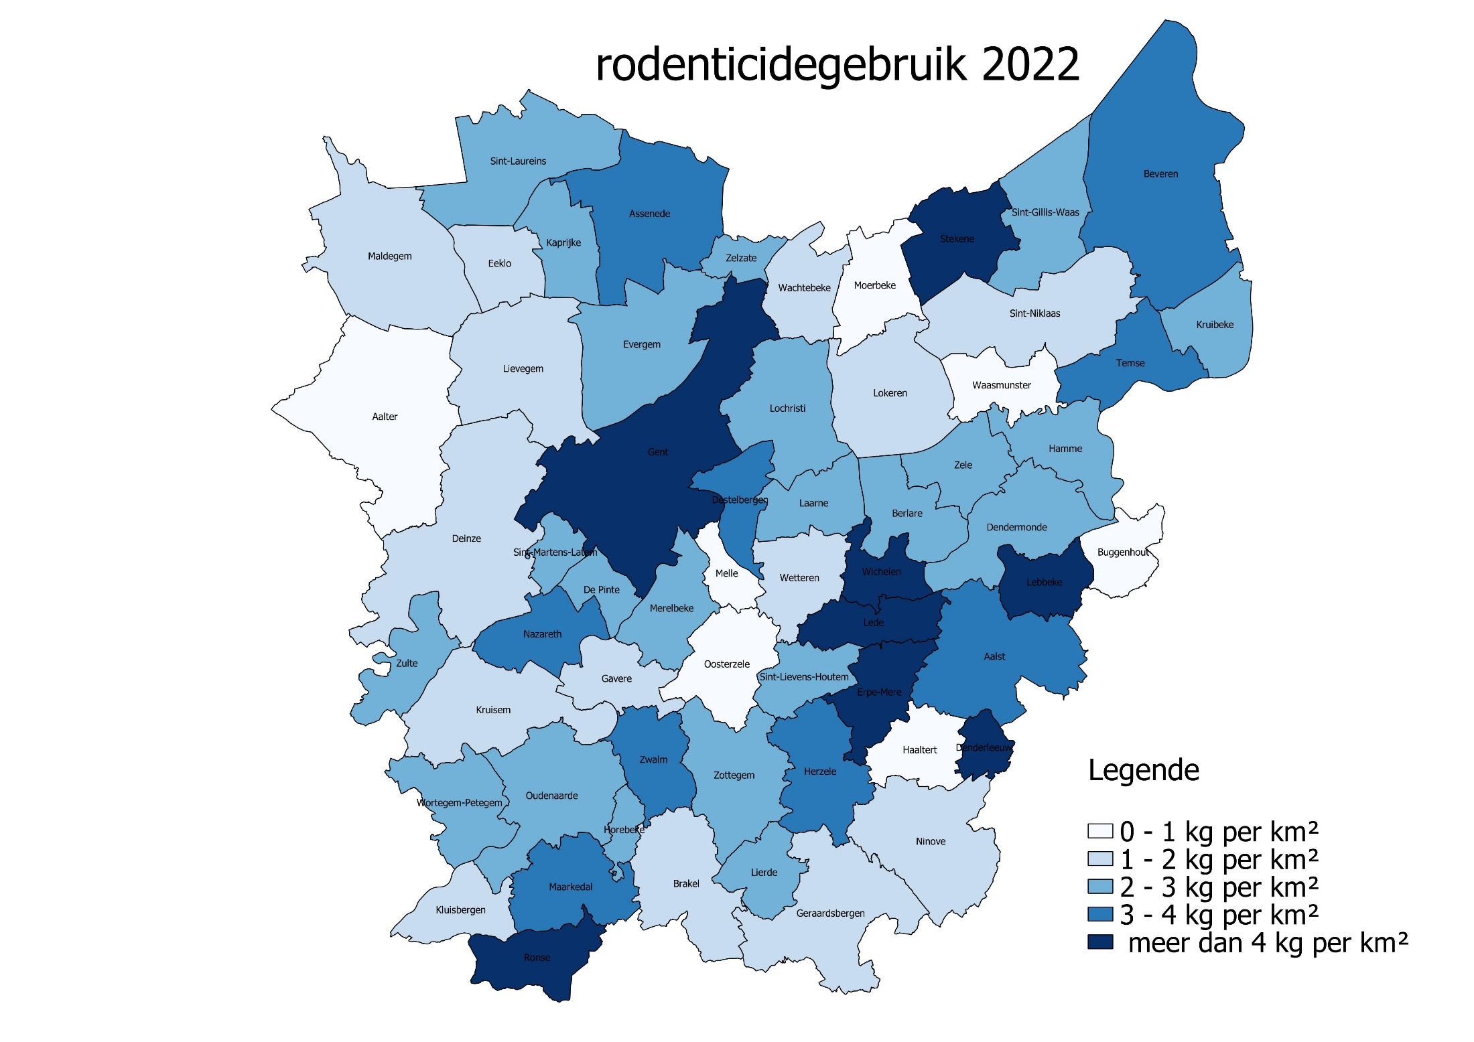
Vangsten muskusrat 2022
Notes:
Hoe dichter bevolkt hoe meer er gebruikt wordt, daar vaak ook het aantal meldingen hoger ligt. Het is wel nuttig om eens te bekijken waarom je verbruik hoger kan liggen en wat je kan doen om dit te verminderen. Zeker voor de donkerblauwe gemeente kan dit een nuttige oefening zijn. In alle groenzones en natuurgebieden moet je niet aan rattenbestrijding doen. Doe dit enkel in dichtbevolkte gebieden. Dat kan al een goede stap zijn. Rato vzw heeft contact genomen met bestrijdingsfirma en ook zij zien in hun verbruik dat het vooral particulieren en landbouwers zijn die het meeste verbruiken. Gemeenten zijn kleine verbruikers, maar het is wel belangrijk dat zij het goede voorbeeld geven. Het adviseren van burgers is hierin ook een belangrijke. Studie van INBO toont aan dat Oost-Vlaamse gemeenten dit al zeer goed doen ten overstaan van andere provincies.

Slide 31
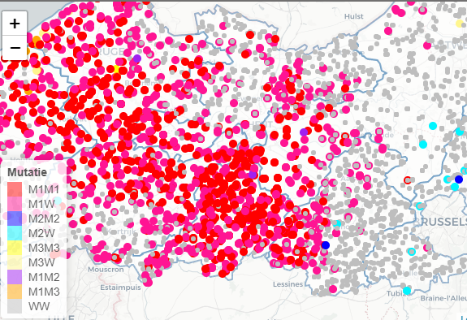
4. Bruine rat: Resistentie
Notes:
De rode en roze = resistentie tegen bromadialone en in mindere mate tegen difenacoum. Op openbaar domein zijn vanuit Vlaanderen enkel difenacoum en bromadialone toegestaan. In de helft van onze provincie is er dus al verminderde gevoeligheid bij de ratten. Kerngebied is Vlaamse Ardennen en Bovenschelde-leie. Resistentie betekent niet dat de ratten er niet van sterven, maar dat betekent dat meerdere opname nodig zijn. Als ze resistent zijn kan het zijn dat ze ziek worden van het vergif en niet sterven. Doordat ze zich slecht voelen gaan ze niet meer van het vergif eten omdat ze er ziek van worden. Ze geven deze resistentie door aan de volgende generatie.

Slide 32
4. Bruine rat: Resistentie
http://rattenbestrijding.inbo.be/
Onderzoek wordt jaarlijks uitgevoerd door INBO
Resistentie Oost Vlaanderen:
Voornamelijk mutatie M1M1 en mutatie M1W
Resistentie tegen Bromadialone.
Kerngebied Vlaamse ardennen en bovenschelde leie
Resistentie is blijvend
Pas uw bestrijding aan!

Slide 33
4. Bruine rat: Resistentie
Alternatieven voor bromadialone
Op openbaar terrein
Bij meldingen
Difenacoum 0,005%
Enige wettelijke alternatief
Heeft een generieke afwijking op pesticideverbod
Mechanisch
Consequent opvolgen is essentieel
Klemmen lijken de beste optie
Alle andere anticoagulantia
Difenacoum blijft het aanbevolen product
Poducten op basis van werkzame stof Cholecalciferol
Duurder
Geeft minder kans op secundaire vergiftiging van niet doelsoorten
Mechanisch
Burger goed informeren
Notes:
Enige oplossing tegen resistentie is de bestrijding aanpassen. RATO vzw zal ook navraag doen of er een product kan bijkomen op openbaar domein, maar dat zal ten vroegste vanaf 2024 zijn. Wij houden jullie op de hoogte als er één zou toegevoegd worden.
Op openbaar domein rest ons enkel nog gif op basis van difenacoum. Op privaat domein raden we eveneens difenacoum aan en cholecalcifero. Derde generatie producten zijn schadelijker doordat er meer kans is op secundaire vergiftiging. We zien deze meer en meer verdwijnen.
Mechanisch vangen is arbeidsintensief, maar is een goed alternatief. RATO doet dit zelf niet. Inloopvallen geeft veel kans op nevenvangsten die de nacht niet overleven. Klemmen geven uiteraard ook kans op nevenvangst.
Op meldingen geven we advies om niet over te stappen op derde generatie zoals floucoumafen etc. dan kan je je ook niet vergissen op openbaar domein. Beste producten zijn sorkilgraan en sorkil DB. Lijken beter te werken dan parafineblokken, waar opname iets minder is en die ook afschilferen. Graantjes moeten veilig gebruikt worden bij particulieren. Andere producten zijn producten o.b.v. cholecalciferol; dit zorgt voor een blokkage van de nieren en ingewanden. Andere werking dan anticoagulanten, die zorgen dat er bloedingen ontstaan. Cholecaliferol geeft minder kans op secundaire vergiftiging. Ook minder gebruik nodig, want de rat hoeft maar éénmalig op te nemen en niet blijvend zoals bij anticoagulanten. Echter iets duurder, hoewel onderhandelen mogelijk is. Nadeel is dat het enkel in pastavorm verkrijgbaar is, waardoor je het moeilijk kan vasthangen. Selontra (https://www.agro.basf.nl/nl/Producten/Product-informatie/Rodenticide/Selontra%C2%AE.html ) heeft wel een bevestigingsysteem. INBO onderzoekt dit nog. RATO vzw gebruikt Harmonix (https://catalogus.killgerm.nl/harmonix-rodent-paste) . Harmonix wordt goed opgenomen door de ratten in elk geval. Aan burgers kan je ook adviseren om het mechanisch te doen, want zij kunnen op zich wel beter opvolgen. Maar goed advies is hier wel cruciaal bv. Als je levend vangt, wat doen met gevangen dier. Elders uitzetten is niet toegestaan.

Slide 34
4. Bruine rat
https://publicaties.vlaanderen.be/view-file/44727
https://publicaties.vlaanderen.be/view-file/44728
Notes:
Voorbeeld van een folder die je kan uitdelen op melding (RATO vzw): https://exotennet.be/brochure-rato/dieren/#voorkomen

Slide 35
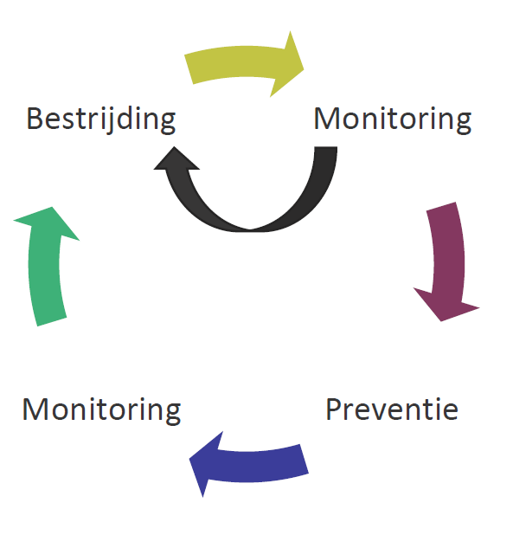
4. Bruine rat: Diervriendelijk beheer
Beheer:
Niet zoveel mogelijk dieren doden
Wel zoveel mogelijk schade voorkomen
Preventie:
Verwijder voedsel
Beperk schuilplaatsen
Dicht openingen
Notes:
Integrated pest management of IPM: monitoring = welke klacht heb ik? Gaat het over deze soort? => preventie: we geven advies en bekijken wat de oorzaak van het probleem is => monitoring =we volgen de preventieve maatregelen op en bekijken of het probleem zich oplost => preventie heeft niet gewerkt dan gaan we over naar bestrijding. In de praktijk zijn we allemaal ervaren genoeg om in te schatten of preventie afdoende is en starten we bestrijding meteen op indien nodig en nuttig. Stel je wel steeds de vraag of bestrijding nodig is bv. In een open veld, natuurgebied, bij weinig schade… maak de afweging. Rato vzw heeft de preventieve maatregelen die zij meegeven opgelijst in hun brochure: https://exotennet.be/brochure-rato/dieren/#voorkomen

Slide 36
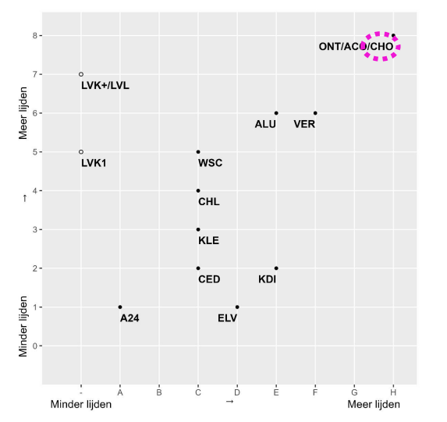
4. Bruine rat: Diervriendelijk beheer
Welzijnsscoring obv Sharp & Saunders
Rodenticiden scoren slecht
Mechanische bestrijding minst slecht
Lijmvallen en verdrinksvallen voldoen niet
Notes:
Welzijnsscoring obv sharp en saunders: ze hebben de bestrijdingsmiddelen die beschikbaar zijn gescoord in hoeveel lijden. Verticale as: lijden in tijd: hoelang duurt het lijden? Horizontale as: hoe intens en pijnlijk is het lijden? Hoe dichter bij minder lijden aan beide assen hoe beter gescoord.
Voorbeeld LVK: levende vangkooien: afvangen en elders uitzetten doet eveneens lijden. Je moet de dieren doden als je ze vangst,
Voorbeeld LVK: lijmvallen worden vaak fout gebruikt, men laat de dieren zitten en na een tijdje sterven. Lijden duurt dus lang, soms bijten ze ook de eigen poten af.
Voorbeeld KLE= klemmen scoren relatief goed. Koop klemmen met dubbele veer. Klemmen die 90 graden toeslaan zijn iets minder krachtig waardoor soms niet meteen dood.
Voorbeeld: Strygoo systemen (verdrinkinsgvallen = VER) zijn een erg duren investering. Of ze echt diervriendelijk zijn daarover bestaat veel discussie aangezien de dieren in de vallen verdrinken. Eerst worden ze bedwelmd door de alcohol, maar eigenlijke dood is wel degelijk verdrinking. Tijdens demonstraties bij enkele gemeenten, traden er ook soms technische problemen op. Maak dus goede afwegingen alvorens deze investering te maken.
Wil je echt diervriendelijk werken? Zet dan in op preventie. Beste wat je kan doen is de eigen werking doorlichten en bekijken waar er winst te boeken valt bv. Beter informeren van burgers over preventieve maatregelen, geen gif uitdelen aan burgers, gif op openbaar domein reduceren etc.

Slide 37
5. Varia
Volgende regionale comités: voorjaar 2024
Thema’s volgend regionale Comité?
Praktijkdag invasieve soorten 18 oktober 2023
Schrijf je in voor nieuwsflash ExotenNet
https://www.ecopedia.be/pagina/nieuwsflash-exotennet
Brochure RATO vzw
https://exotennet.be/brochure-rato/
Notes:
Mogelijke thema’s volgend regionaal comité:
Bever: Beheerregeling bever komt eraan dus ideaal thema.
Zwarte rat
Opleiding fuiken en buizen maken: RATO vzw neemt het mee en bekijkt de mogelijkheden of alternatieven. Misschien is het interessant om eens te vragen aan VMM of zij buizen hebben die je bij hen kan bekomen. Zij hebben er heel wat weggehaald.

Slide 38
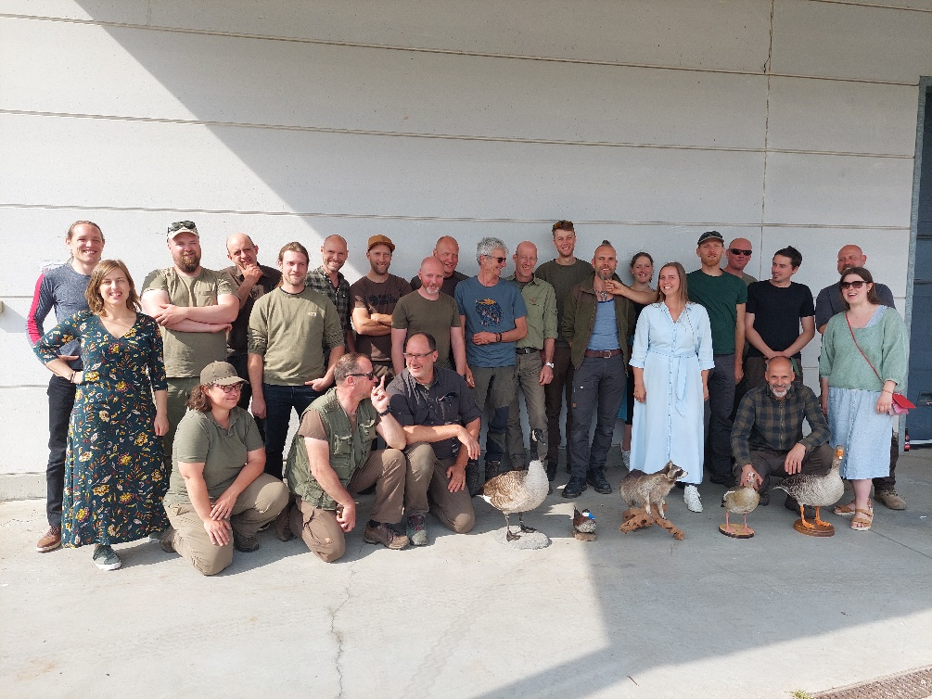
Contact
RATO vzw
Gouvernementstraat 1
9000 Gent
09 267 87 43
rato@oost-vlaanderen.be
www.oost-vlaanderen.be/rato
Bezoekadres
Woodrow Wilsonplein 2
9000 Gent

